Slide 1
Detección Automática de Malezas en Imágenes de Plantas
Recuperación de Información y Recomendaciones en la Web
Grupo 02 – Curso 2025
Facultad de Ingeniería, UDELAR

Slide 2

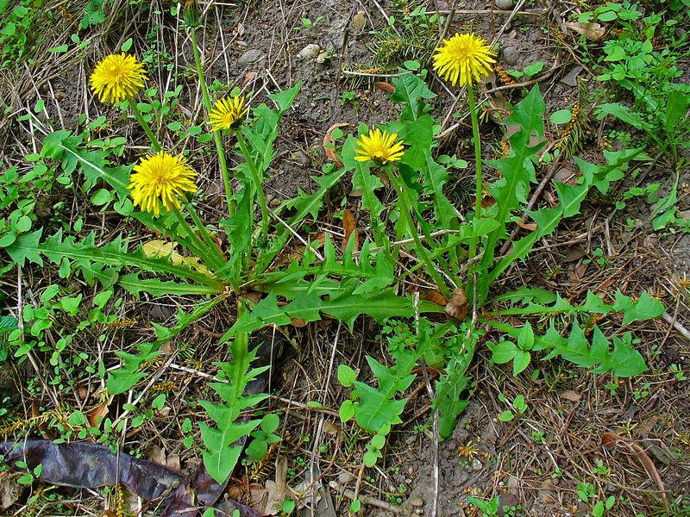

Detección Automática de Malezas en Imágenes de Plantas
Problema
1.1 Motivación
1.2 Introducción
1.3 Objetivos
1.4 Desafíos
2. Solución
2.1 Arquitectura y herramientas
2.2 Dónde entra la RI?
2.3 Redes Neuronales
2.4 Datasets
2.5 Modelos clasificadores
2.5.1 YOLO, Faster R-CNN y SSD
2.6 Resultados y evaluación
3. Conclusiones
Maleza

Slide 3
Detección Automática de Malezas en Imágenes de Plantas
Problema
1.1 Motivación
1.2 Introducción
1.3 Objetivos
1.4 Desafíos
2. Solución
2.1 Arquitectura y herramientas
2.2 Dónde entra la RI?
2.3 Redes Neuronales
2.4 Datasets
2.5 Modelos clasificadores
2.5.1 YOLO, Faster R-CNN y SSD
2.6 Resultados y evaluación
3. Conclusiones
Maleza

Slide 4
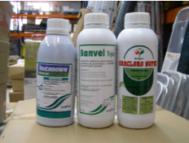

1.1 Motivación
Las malezas representan una de las principales amenazas para los cultivos, compitiendo con los cultivos por agua, luz y nutrientes, lo que reduce significativamente el rendimiento agrícola.
Detectarlas de forma temprana y precisa es clave, pero hacerlo manualmente implica altos costos de tiempo, personal y recursos.
La inteligencia artificial, en particular la visión por computadora, ofrece una oportunidad para automatizar este proceso de manera eficiente, rápida y escalable.
Aplicaciones accesibles desde un navegador permiten acercar estas tecnologías a usuarios reales, incluso en entornos con recursos limitados.
$$$

Slide 5
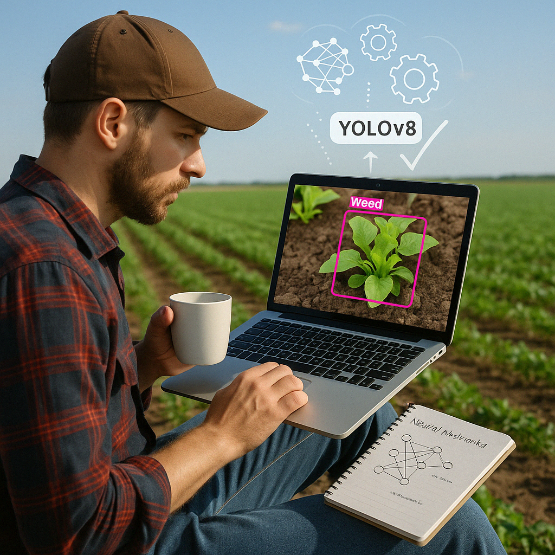
1.2 Introducción
El avance de la inteligencia artificial y la visión por computadora ha permitido automatizar tareas complejas como la detección de objetos en imágenes.
En este proyecto se desarrolla una aplicación web que permite identificar la presencia de malezas en imágenes de plantas cargadas por el usuario.
El sistema combina técnicas de recuperación de información visual con modelos de redes neuronales profundas, logrando analizar y clasificar imágenes de forma automática y en tiempo real.

Slide 6



1.3 Objetivos
Crear un prototipo funcional y accesible desde el navegador.
Implementar detección automática basada en visión por computadora.
Evaluar el rendimiento del sistema con métricas estándar.

Slide 7
1.4 Desafíos
Falta de modelos específicos para malezas: la mayoría de los modelos preentrenados están pensados para objetos genéricos.
Variabilidad en las imágenes: las condiciones de luz, el fondo, la calidad de la cámara y la diversidad de especies afectan la calidad y precisión del modelo.
Balance entre precisión y rendimiento: se buscó mantener un sistema liviano que funcione en entorno web, sin sacrificar demasiado la calidad de detección.
Evaluación confiable de resultados: fue necesario definir un conjunto de pruebas para poder medir objetivamente el rendimiento del sistema con métricas estándar.
El alcance de los desafíos está acotado por los tiempos ofrecidos por la materia para realizar el proyecto.

Slide 8
Detección Automática de Malezas en Imágenes de Plantas
Problema
1.1 Motivación
1.2 Introducción
1.3 Objetivos
1.4 Desafíos
2. Solución
2.1 Arquitectura y herramientas
2.2 Dónde entra la RI?
2.3 Redes Neuronales
2.4 Datasets
2.5 Modelos clasificadores
2.5.1 YOLO, Faster R-CNN y SSD
2.6 Resultados y evaluación
3. Conclusiones
Maleza

Slide 9




2.1 Arquitectura y herramientas
Principales herramientas utilizadas:
Flask (Python): microframework para crear la API REST que recibe las imágenes, ejecuta la detección y devuelve el resultado.
YOLOv8 (Ultralytics): modelo de detección de objetos entrenado desde cero a partir de un dataset seleccionado de plantas con y sin malezas.
HTML + JavaScript: base del frontend web. Permite al usuario cargar imágenes y visualizar los resultados en una interfaz simple.
SerpAPI: se integra para realizar búsquedas de imágenes en Google a partir de texto libre ingresado por el usuario.

Slide 10
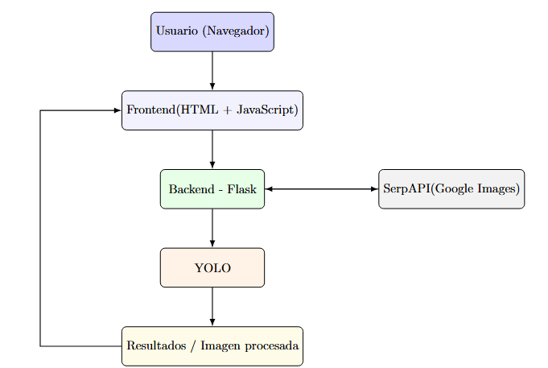
2.1 Arquitectura y herramientas
Arquitectura:
Frontend (HTML + JS): recibe input del usuario y muestra los resultados.
API’s (Flask + SerpAPI): conecta la interfaz con el modelo, gestiona predicciones y búsquedas.
Modelo YOLO v8: entrenado con un dataset real, detecta malezas en imágenes cargadas o buscadas.
El modelo hace una interpretación semántica (extracción de conocimiento) desde la imagen, análogo a un motor de búsqueda.

Slide 11
2.2 Dónde entra la RI?
La RI no se limita a texto: también aplica a imágenes, audio y video.
En este proyecto, la imagen es la consulta.
El sistema “recupera” dos elementos clave:
Por un lado imágenes (buscadas a partir de una API).
Por otro lado la información relevante sobre la imagen seleccionada: maleza o no.
La red neuronal actúa como mecanismo de interpretación semántica de esa consulta visual.

Slide 12
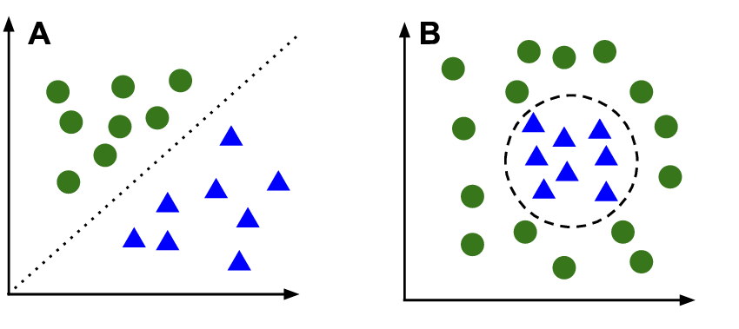
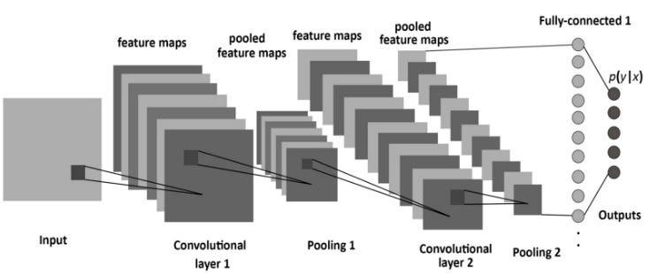
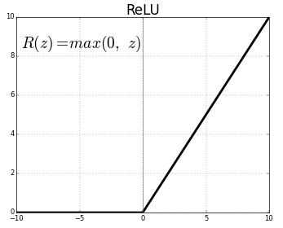
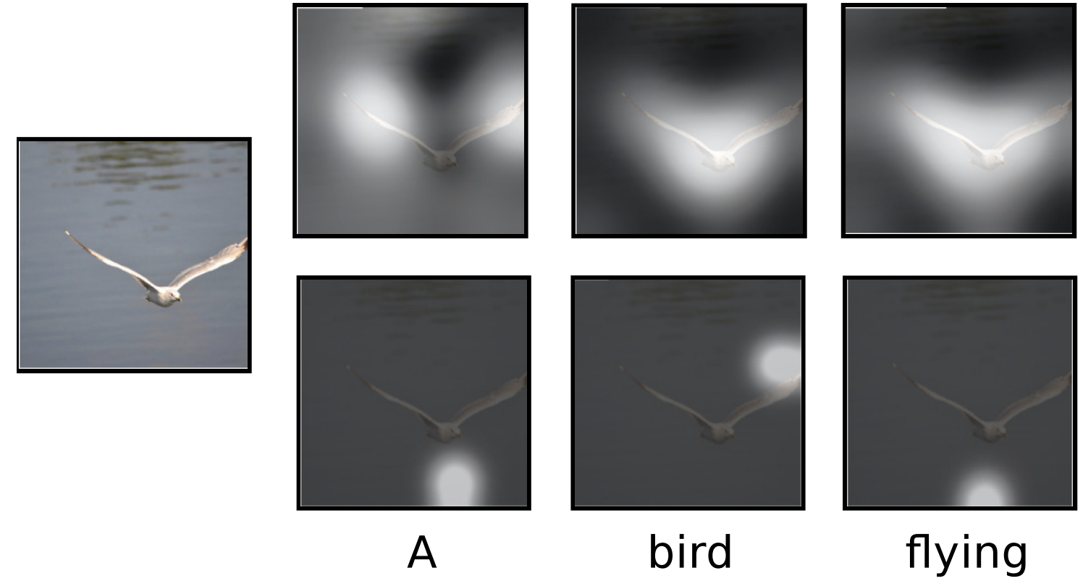
2.3 Redes Neuronales
Clasificador
Redes Convolucionales
Modelo que etiqueta una entrada según sus características
Diseñadas para procesar imágenes
Función de activación
Atención
Operación que permite a las redes aprender relaciones complejas
Enfoque de partes de las imágenes

Slide 13
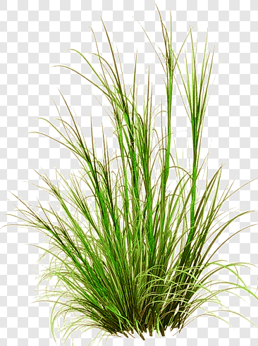
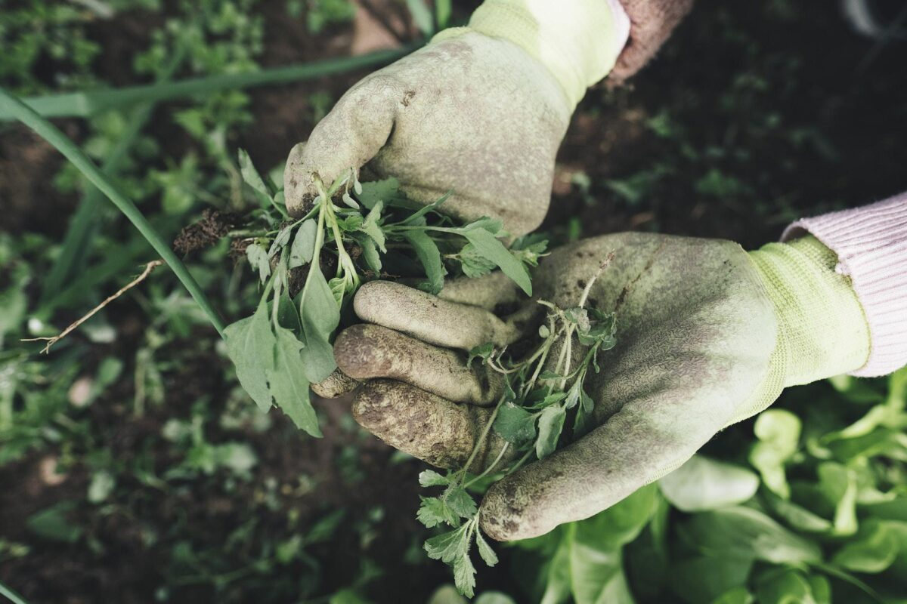
2.4 Datasets

Slide 14

2.4 Datasets

Slide 15
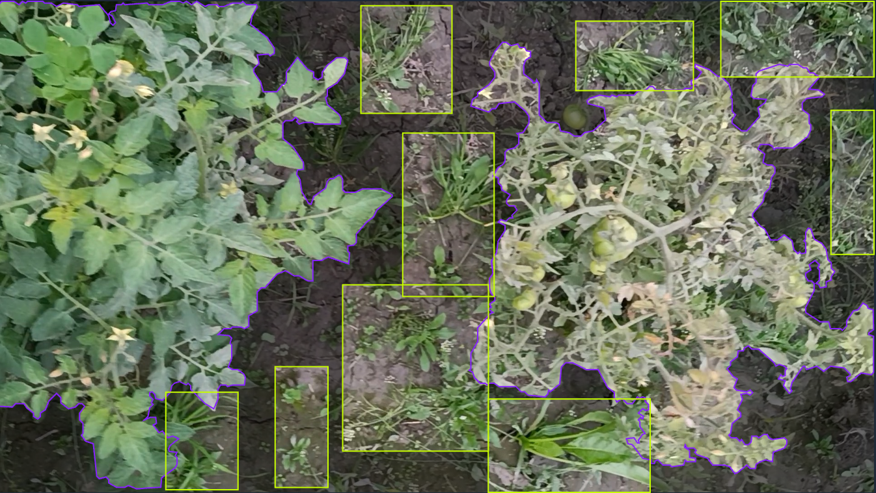
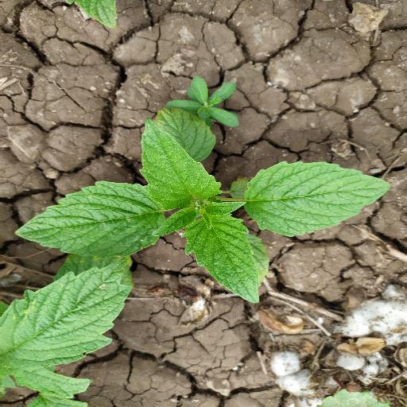
2.4 Datasets
0 0.478516 0.560547 0.847656 0.625000
<class_id> <x_center> <y_center> <width> <height>

Slide 16
2.4 Datasets
+4500 imágenes
0 0.478516 0.560547 0.847656 0.625000
<class_id> <x_center> <y_center> <width> <height>
Entrenamiento
Validación
Pruebas
76%
13%
11%

Slide 17
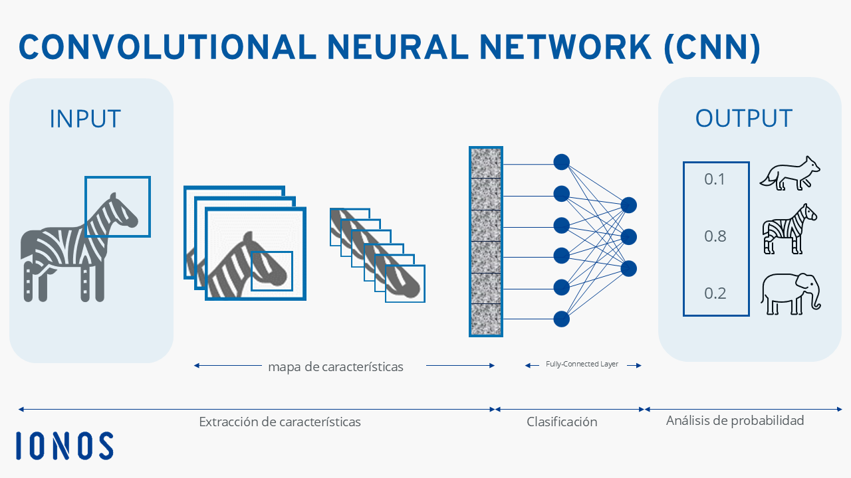
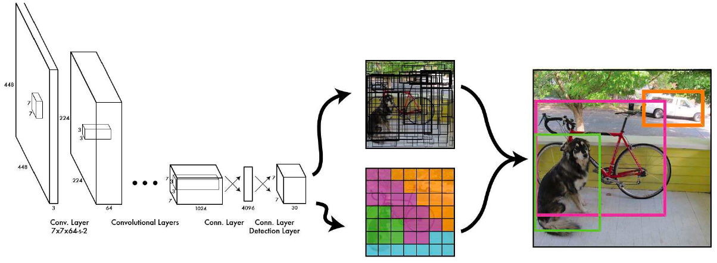
2.5 Modelos Clasificadores

Slide 18
2.5 Modelos Clasificadores
Cómo hacer un modelo?

Slide 19

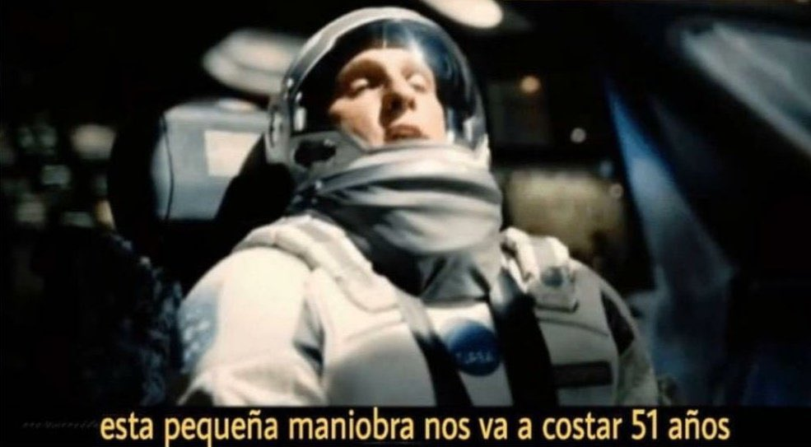
2.5 Modelos Clasificadores
Cómo hacer un modelo?

Slide 20
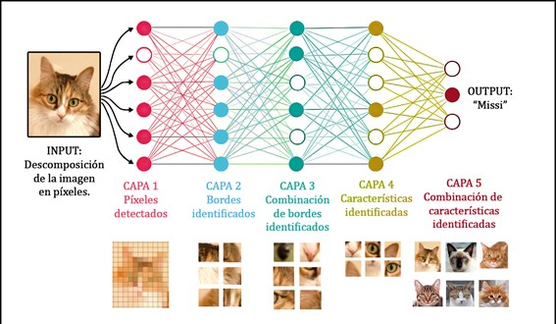
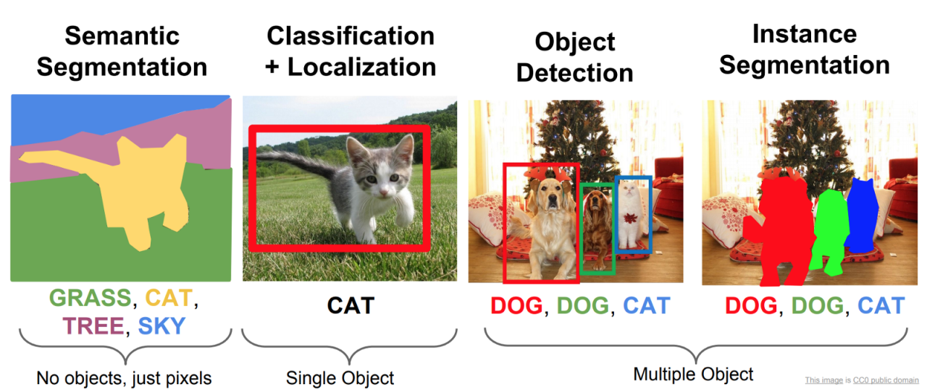
2.5.1 YOLO, Faster R-CNN y SSD
Faster R-CNN
Single shot multibox detector
(SSD)
You Only Look Once (YOLO)

Slide 21

2.5.1 YOLO, Faster R-CNN y SSD
El más rápido, ideal para respuesta en tiempo real
Faster R-CNN
Single shot multibox detector
(SSD)
You Only Look Once (YOLO)
Una sola etapa
Muy buena precisión

Slide 22
2.6 Resultados y evaluación
YOLOv8L
YOLOv3
YOLOv5
YOLOv8n
YOLOv6
YOLOv8s
YOLOv4
YOLOv9
YOLOv11
YOLOv8x

Slide 23
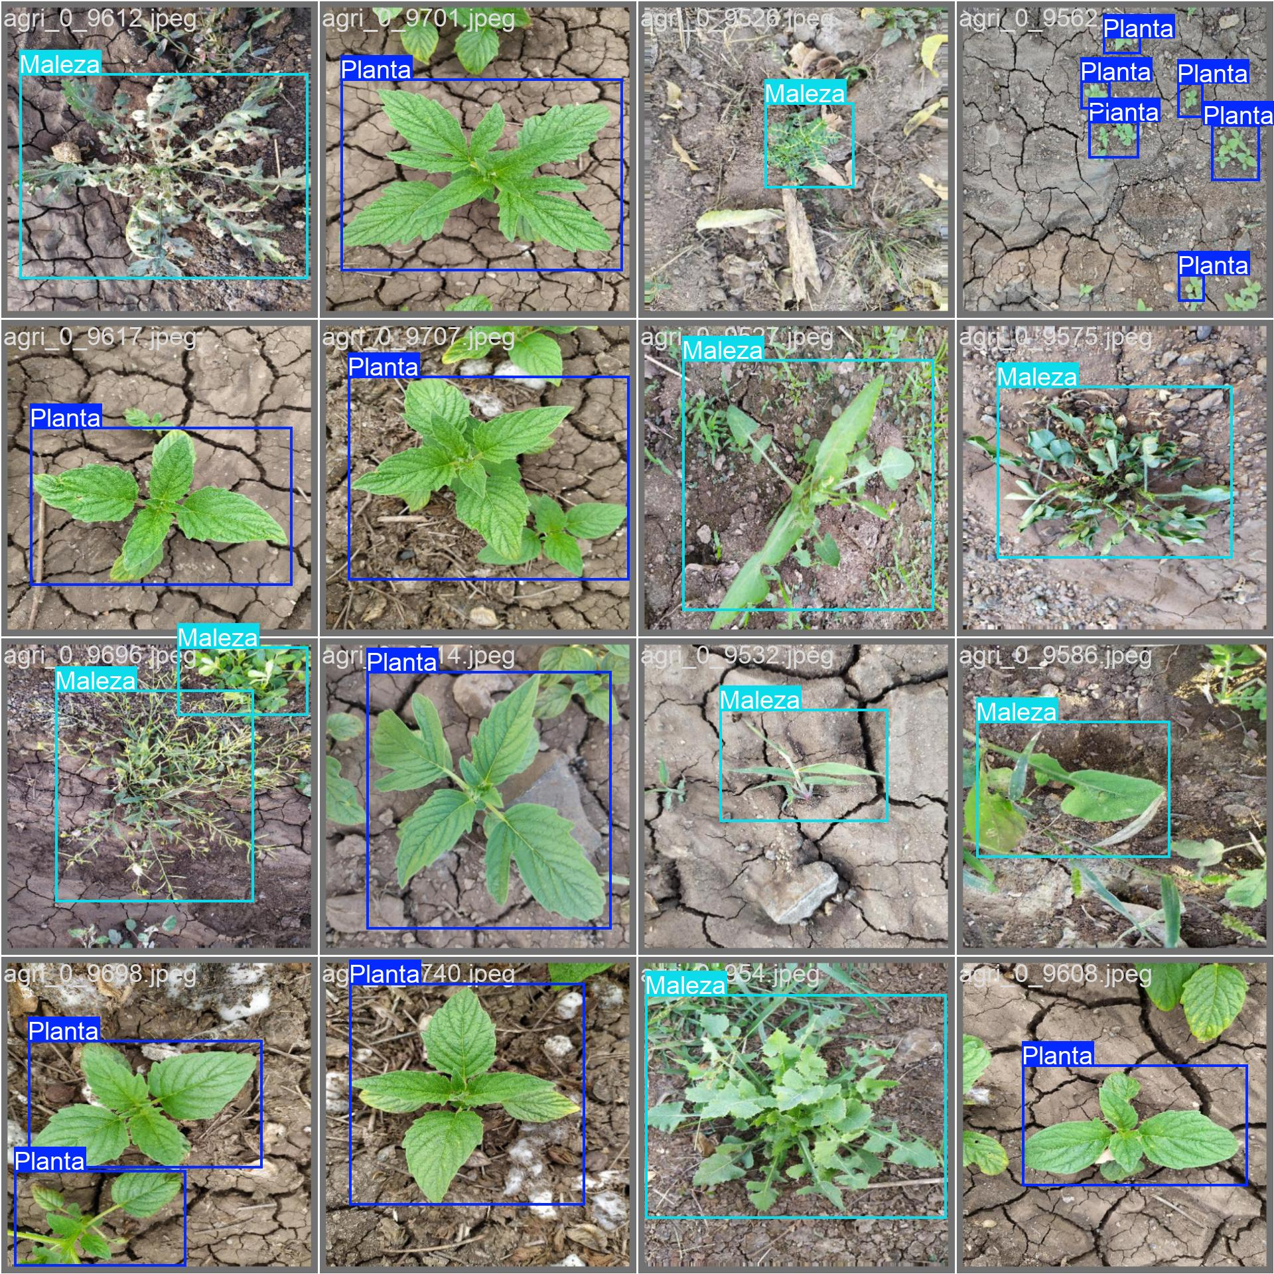
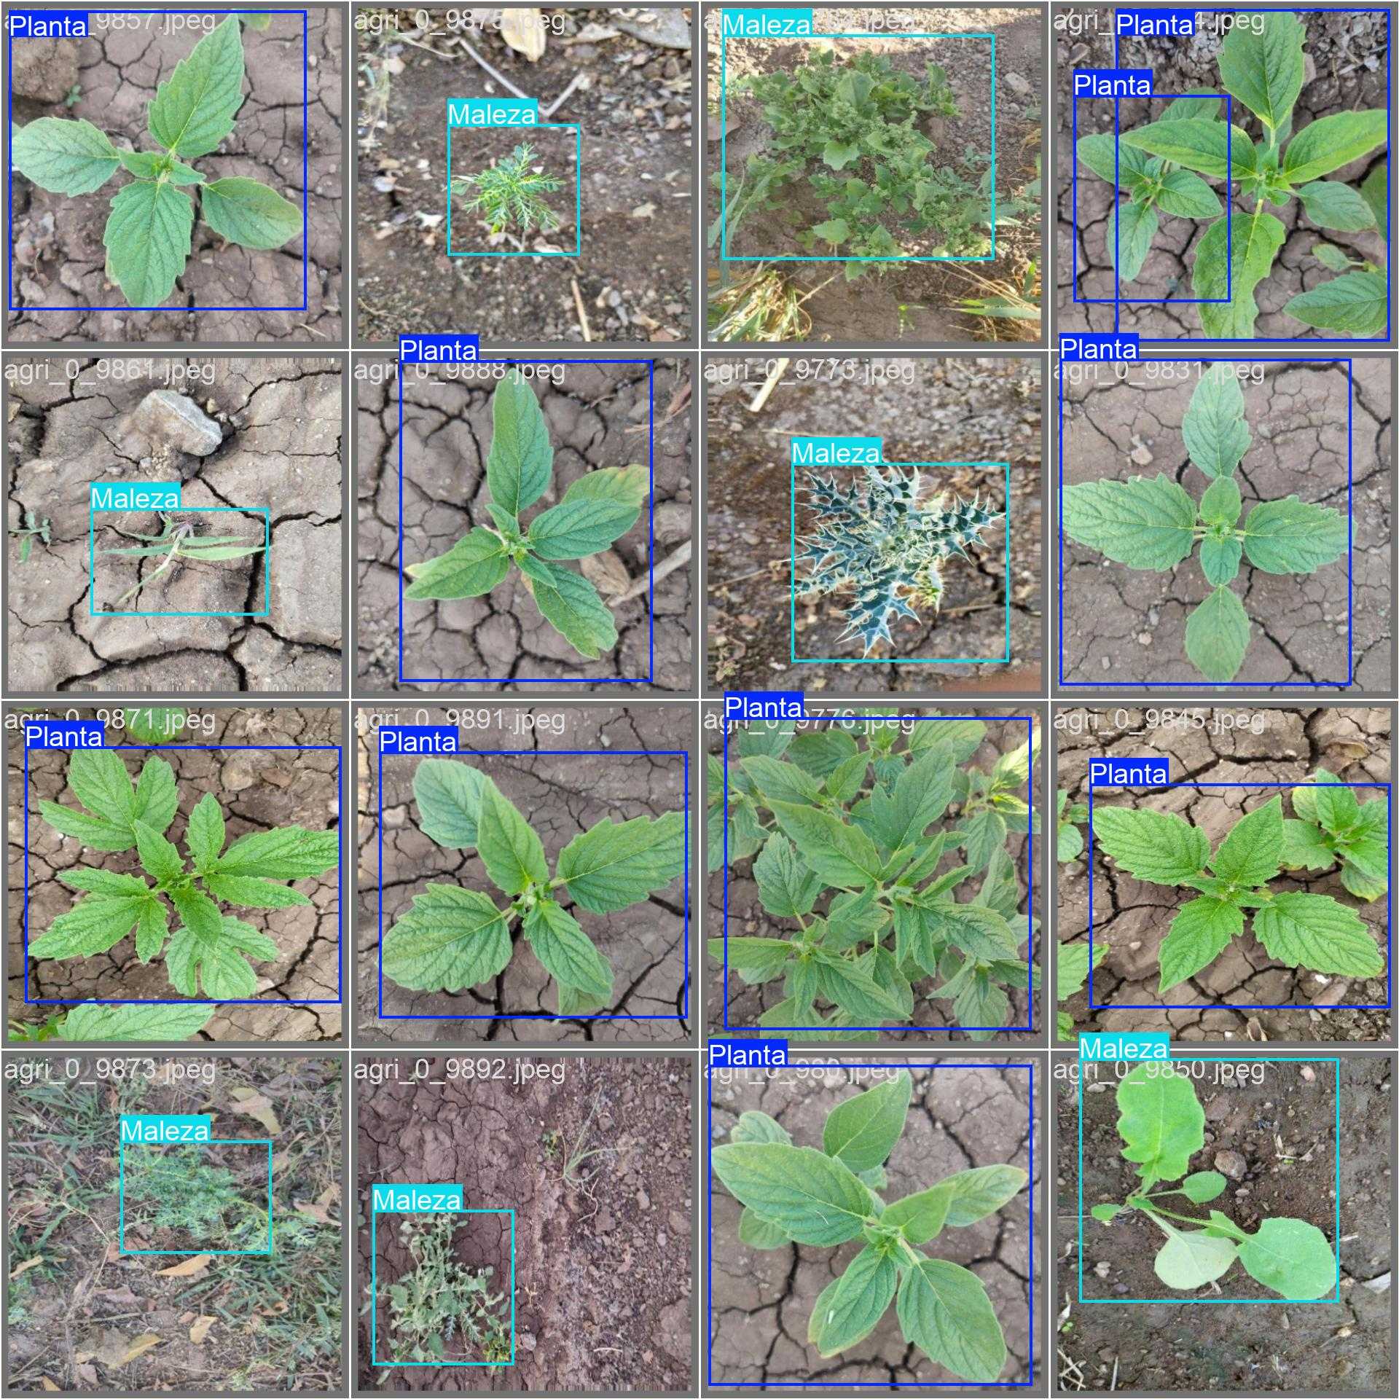
2.6 Resultados y evaluación
YOLOv8L
Se priorizó la precisión en la detección por encima del rendimiento computacional y la velocidad.

Slide 24
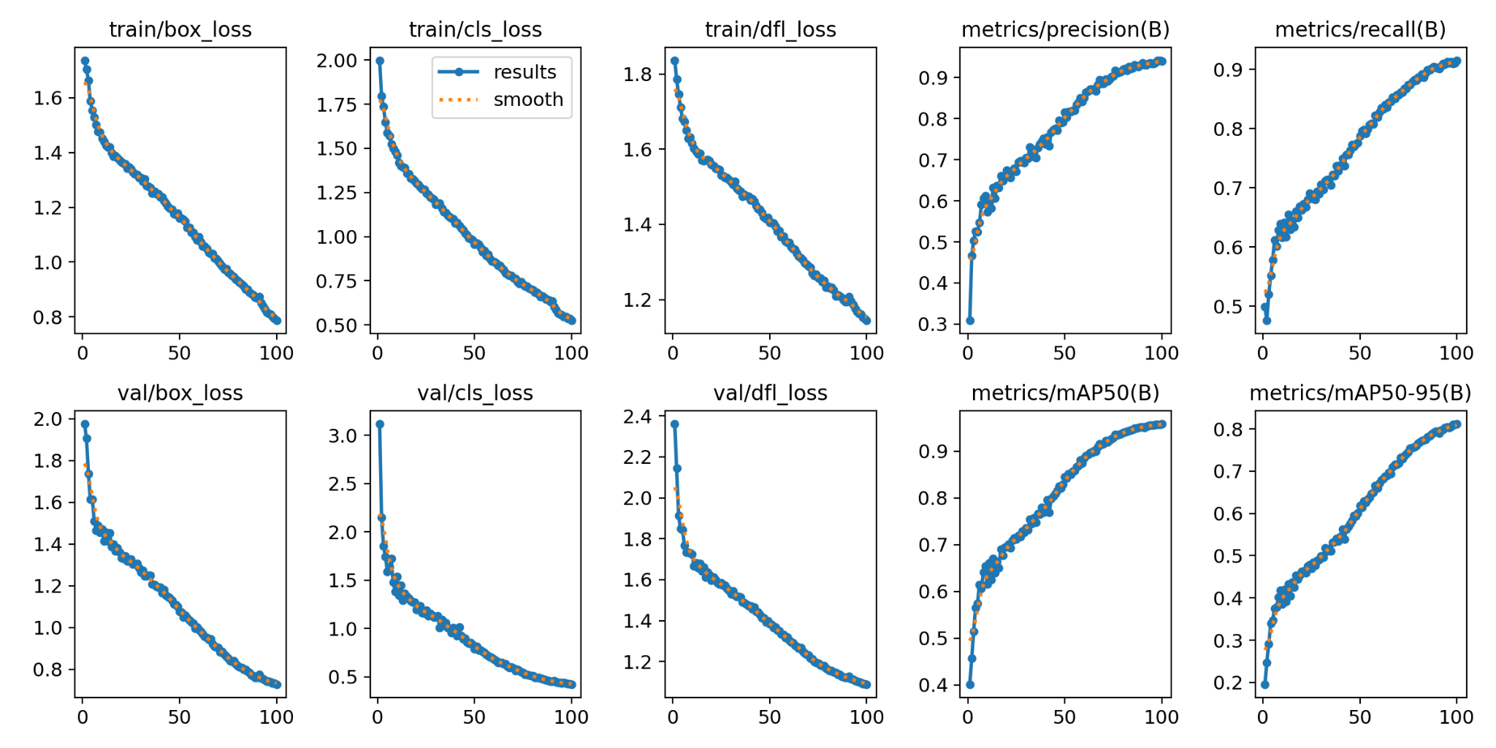
2.6 Resultados y evaluación
Progresiva disminución de las pérdidas y aumento sostenido de precisión, recall y mAP

Slide 25
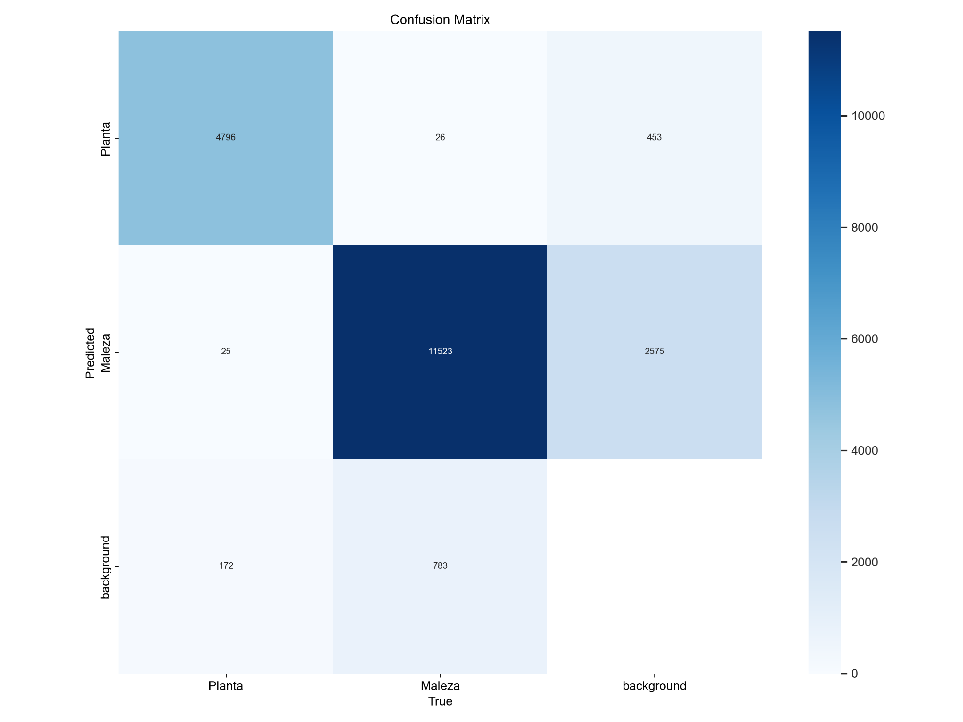

Slide 26
Detección Automática de Malezas en Imágenes de Plantas
Problema
1.1 Motivación
1.2 Introducción
1.3 Objetivos
1.4 Desafíos
2. Solución
2.1 Arquitectura y herramientas
2.2 Dónde entra la RI?
2.3 Redes Neuronales
2.4 Datasets
2.5 Modelos clasificadores
2.5.1 YOLO, Faster R-CNN y SSD
2.6 Resultados y evaluación
3. Conclusiones
Maleza

Slide 27
3. Conclusiones
YOLOv8L logró altos niveles de precisión (94.2), y recall (91.4)
El modelo es adecuado para tareas de clasificación en campo
Futuras mejoras pueden incluir aumento de datos, nuevos escenarios
El modelo detecta correctamente múltiples objetos con alta confianza

Slide 28
¿ PREGUNTAS ?

Slide 29
MUCHAS GRACIAS
Integrantes:
Matías Forcelledo,
Guzman Pieroni,
Juan Cabrera

